Slide 1
Campo elettrico ProtoPinch

Slide 2
Steady state
Si è usata una sola palette dei colori per tutte le scariche in modo da poterle confrontare:
  [-100 → 160]

Slide 3
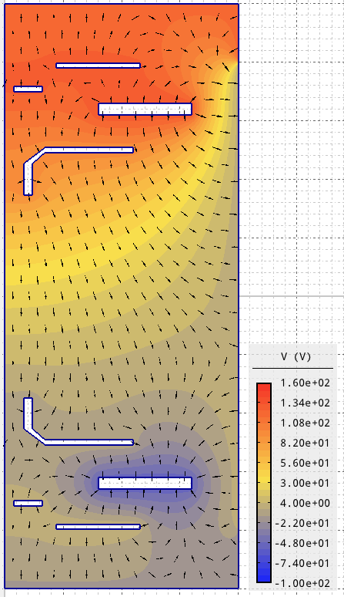
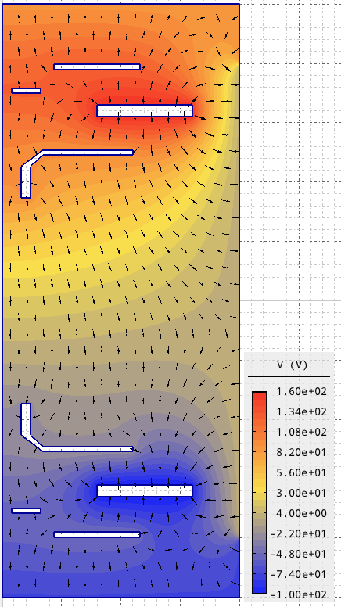
954
Vtop = 120
Vanode = 133
Vcathode = -52
Vpf23U = 95
Vpf23L = -8
Vpf4U = 127
Vpf4L = -0
Vbottom = -15
967
Vtop = 87
Vanode = 160
Vcathode = -100
Vpf23U = 92
Vpf23L = -24
Vpf4U = 127
Vpf4L = -50
Vbottom = -75

Slide 4
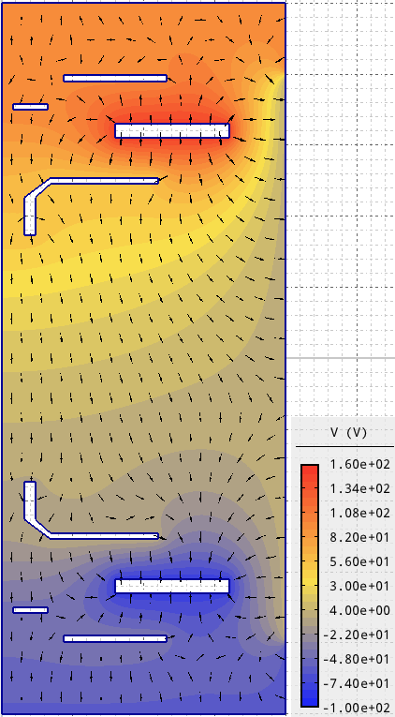
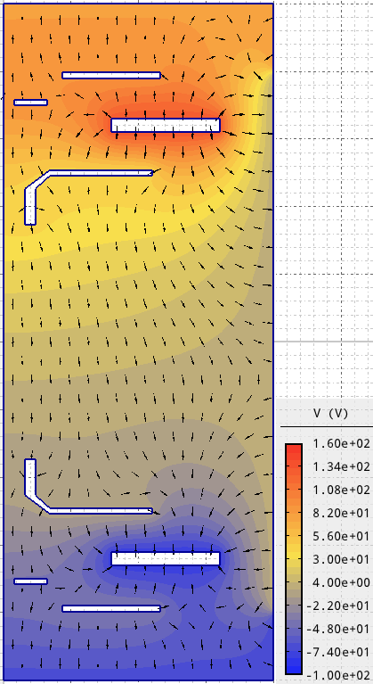
969
Vtop = 97
Vanode = 148
Vcathode = -80
Vpf23U = 56
Vpf23L = -6
Vpf4U = 97
Vpf4L = -42
Vbottom = -59
970
Vtop = 80
Vanode = 134
Vcathode = -80
Vpf23U = 45
Vpf23L = -10
Vpf4U = 90
Vpf4L = -40
Vbottom = -70

Slide 5
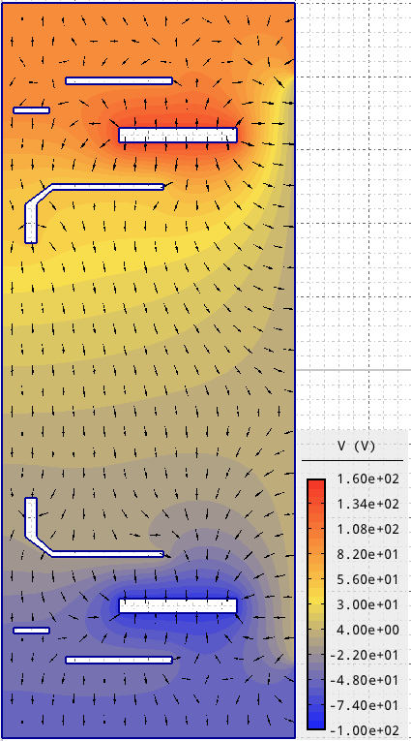
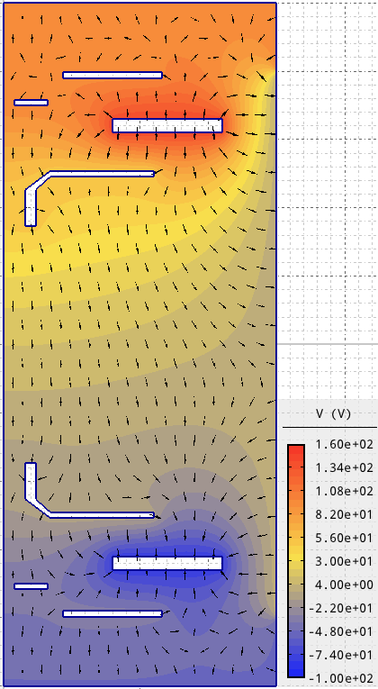
974
Vtop = 95
Vanode = 139
Vcathode = -80
Vpf23U = 50
Vpf23L = -12
Vpf4U = 95
Vpf4L = -41
Vbottom = -56
977
Vtop = 97
Vanode = 142
Vcathode = -80
Vpf23U = 52
Vpf23L = -10
Vpf4U = 97
Vpf4L = -37
Vbottom = -49

Slide 6
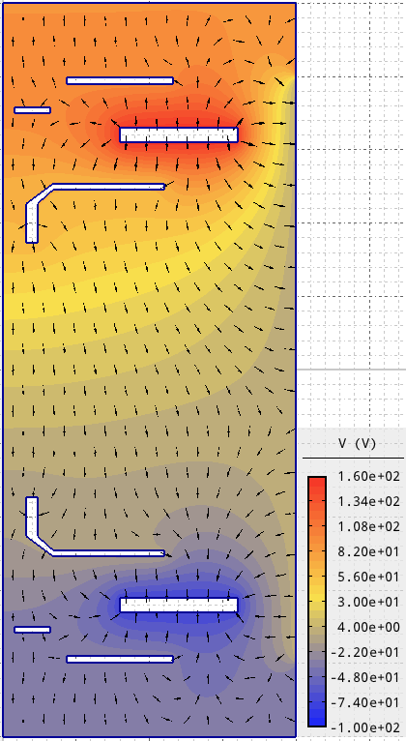
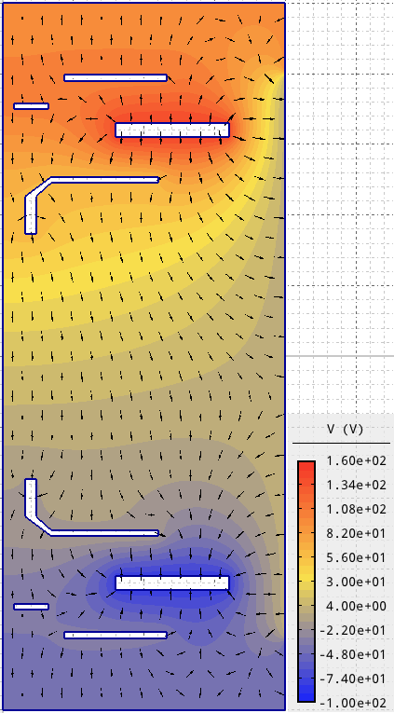
978
Vtop = 90
Vanode = 156
Vcathode = -74
Vpf23U = 65
Vpf23L = -12
Vpf4U = 95
Vpf4L = -34
Vbottom = -38
985
Vtop = 93
Vanode = 146
Vcathode = -80
Vpf23U = 63
Vpf23L = -14
Vpf4U = 103
Vpf4L = -38
Vbottom = -45

Slide 7
Breakdown 974
Nella prima diapositiva che segue la palette dei colori è stata impostata in modo proporzionale.
  [-130 → 208] per quella con il breakdown
  [-100 → 160] per quella in steady state
Nella seconda diapositiva si è usata la stessa palette dei colori: [-130 → 208]

Slide 8
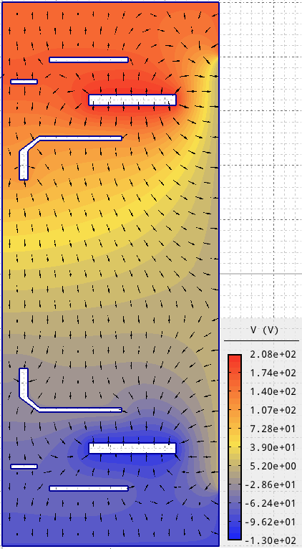
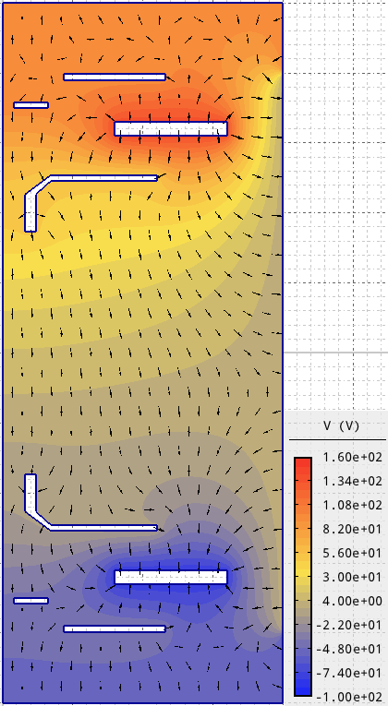
974 breakdown
Vtop = 154
Vanode = 205
Vcathode = -110
Vpf23U = 114
Vpf23L = -29
Vpf4U = 165
Vpf4L = -62
Vbottom = -86
974 steady
Vtop = 95
Vanode = 139
Vcathode = -80
Vpf23U = 50
Vpf23L = -12
Vpf4U = 95
Vpf4L = -41
Vbottom = -56

Slide 9
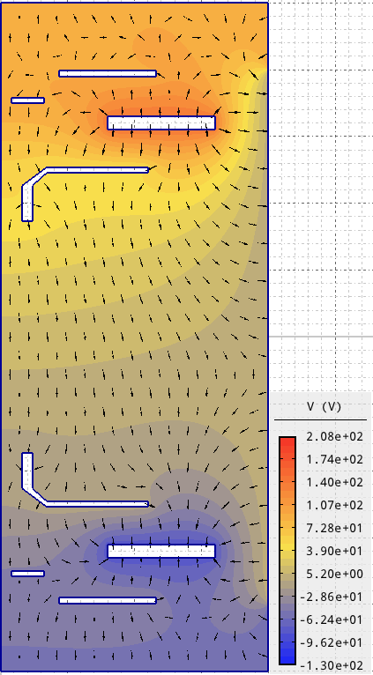
974 breakdown
Vtop = 154
Vanode = 205
Vcathode = -110
Vpf23U = 114
Vpf23L = -29
Vpf4U = 165
Vpf4L = -62
Vbottom = -86
974 steady
Vtop = 95
Vanode = 139
Vcathode = -80
Vpf23U = 50
Vpf23L = -12
Vpf4U = 95
Vpf4L = -41
Vbottom = -56

